Slide 1

Podstawy programowania (Python)
Mateusz Utrata
python@utrata.com.pl
SMS: 667 315 792
Projekt „Postaw na rozwój w dziedzinie IT” (RSPL.11.03.00-24-014A/21)

Slide 2
Przewidywany program zajęć
Terminologia i wstęp do programowania
Metody myślenia komputacyjnego i algorytmy
Narzędzia programisty – instalacja
Podstawy wiedzy o języku
Funkcje
Listy
Praca z plikami
Klasa, metoda, pole

Slide 3
Nauka przez projekt
Zaliczenie zajęć: 80% obecności
Projekt końcowy
Egzamin (ustalony z organizatorem)
Metoda pracy nad projektem pomaga kształcić umiejętności miękkie i przygotowuje do funkcjonowania w pracy

Slide 4
Programowanie - wstęp

Slide 5
I. Dlaczego programowanie

Slide 6
1. Rozwijanie logicznego myślenia i jasnego formułowania przekazów
Programowanie to m.in. poznawanie szeregu algorytmów i konieczność ich rozumienia. Praca programisty uczy także jasnego formułowania poleceń, które są logiczne i wynikają z użycia odpowiednich funkcji czy warunków. Jest to zatem doskonały sposób na ćwiczenie logicznego myślenia i jasnego przekazywania informacji czy instrukcji.

Slide 7
2. Nauka myślenia przyczynowo - skutkowego
Programowanie to świetny trening dla mózgu, także dzięki konieczności przewidywania skutków podejmowanych działań.
W programie każda akcja (przyczyna) ma wywołać określony efekt, a osoba która ten program tworzy musi odpowiednio zdefiniować jak program ma się zachować, gdy zostaną spełnione określone warunki.

Slide 8
3. Umiejętność rozwiazywania problemów i nauka na bledach
Ucząc się programowania opanowujemy nie tylko dane środowisko programistyczne, ale napotykając błędy, ćwiczą też w sobie chęć do poszukiwania rozwiązań i zdolności rozwiązywania problemów.

Slide 9
4. Cierpliwość, wytrwałość i konsekwencja
Jeśli za szybko tracimy cierpliwość i się zniechęcamy się to nauka programowania może być na to idealną receptą.
Kodowanie to również praca nad samym sobą i samodyscyplina. Tworzenie programów wymaga cierpliwości, wytrwałości i konsekwencji w działaniu, aby całość działała tak, jak to było przewidziane.
Nauka programowania potrafi wypracować te cechy nawet u najbardziej niecierpliwiących się osób (i z doświadczenia wiemy, że w przypadku dzieci też się to świetnie sprawdza)

Slide 10
5. Programowanie stymuluje kreatywność
Programowania to proces, który wymaga ciągłego poszukiwania nowych rozwiązań i nieszablonowych pomysłów. Właśnie dlatego w branży IT tak bardzo cenione jest twórcze podejście.
Kodowanie pobudza w kreatywność i rozbudza ciekawość.

Slide 11
6. Programowanie to zawód przyszłości
Specjaliści z branży IT należą do grupy osób bardzo dobrze zarabiających, a doświadczeni programiści są wręcz rozchwytywani na rynku pracy.
Naukę programowania można śmiało nazwać inwestycją w przyszłość.

Slide 12
II. Programowanie – czym jest?

Slide 13
Programowanie - czym jest?
Programowanie jest to proces tworzenia programu komputerowego posługując się kodem źródłowym. Najprościej mówiąc programowanie polega na opracowaniu poleceń dla komputera.
Wyróżnia się dwa kody: źródłowy oraz wynikowy.
Pierwszy z nich to zapis programu komputerowego, który kierując się językiem programowania określa operacje, jakie powinny zostać wykonane przez komputer. Odnajdziemy go po zapisaniu przez autora w pliku tekstowym.
Drugim jest kod wynikowy, czyli ciąg poleceń, który jest wynikiem pracy translatora.

Slide 14
Programowanie czym jest?
Wszystkie rzeczy, które wykonywane są przez komputery zostały kiedyś stworzone właśnie przez programistów. Stworzyli oni oprogramowania z zadaniami i instrukcjami, którymi teraz posługują się współczesne maszyny. "Myślenie" komputerów opiera się na wykorzystywaniu dużej liczby układów elektronicznych. Komputery do komunikacji wykorzystują system binarny, który dla większości ludzi jest bardzo skomplikowany. Dlatego w tym celu został stworzony język programowania. Dzięki niemu człowiek może zapisać polecenie, które ma wykonać komputer a następnie zostaje ono przetłumaczone na system binarny.

Slide 15
Języki programowania (wybrane):
Python
Java
Scratch
Basic
C++
Pascal
C#
PHP
JavaScript
Asembler
… i wiele wiele innych

Slide 16
Program komputerowy
Jest to sekwencja symboli opisująca obliczenia zgodnie z pewnymi regułami zwanymi językiem programowania.
Program jest zazwyczaj wykonywany przez komputer, czasami bezpośrednio – jeśli wyrażony jest w języku zrozumiałym dla danej maszyny lub pośrednio – gdy jest kompilowany lub interpretowany przez inny program

Slide 17
Kod źródłowy
Formalne wyrażenie metody obliczeniowej w postaci języka zrozumiałego dla człowieka

Slide 18
Kod maszynowy
program wyrażony w postaci zrozumiałej dla maszyny (to jest za pomocą ciągu zer i jedynek)
Nazywany jest też postacią binarną (wykonywaną)

Slide 19
Kompilator
tłumaczy kod źródłowy zapisany w danym języku programowania na kod maszynowy, dzięki czemu możliwe staje się jego późniejsze uruchomienie
Każda kompilacja składa się z dwóch części: analizy i syntezy.
Analiza polega na rozłożeniu programu na części składowe i stworzeniu jego pośredniej reprezentacji.
Synteza polega na przekształceniu reprezentacji pośredniej na program wynikowy.

Slide 20
Interpreter
odczytuje kod źródłowy na bieżąco, analizuje go i wykonuje kolejne porcje przetłumaczonego kodu

Slide 21
Skrypty
Programy przeznaczone do interpretacji

Slide 22
Wykonanie programu
W najprostszym modelu wykonanie programu polega na umieszczeniu go w pamięci operacyjnej komputera i wskazaniu procesorowi adresu pierwszej instrukcji. Po tych czynnościach procesor będzie wykonywał kolejne instrukcje programu, aż do jego zakończenia. Program może zakończyć się w dwojaki sposób: poprawnie lub błędnie.

Slide 23
Proces/zadanie
Program komputerowy będący w trakcie wykonania
Program można podzielić na dwie części (obszary): c
część kodu (składającą się z instrukcji sterujących działaniem procesora),
część danych (składającą się z danych wykorzystywanych i opracowywanych przez program, np. adresów pamięci, stałych liczbowych, komunikatów tekstowych).

Slide 24
Programowanie jest procesem tworzenia programów.
Jest to cykliczny proces polegający na:
edycji kodu źródłowego (implementacja),
uruchamianiu programu (kompilacja),
analizie działania,
powrocie do edycji kodu źródłowego w celu poprawienia błędów lub dalszego poszerzania funkcjonalności.

Slide 25
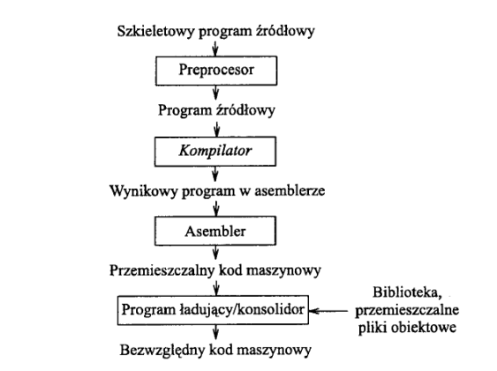
Programowanie jest procesem tworzenia programów.

Slide 26
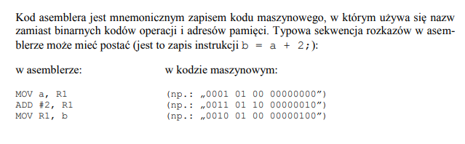
Asembler

Slide 27
Analiza
W kompilacji analiza składa się z trzech faz:
Analizy liniowej (analiza leksykalna, skanowanie), w której strumień znaków, składający się na program wejściowy, jest wczytywany od lewej do prawej i grupowany w symbole leksykalne (atomy leksykalne, tokeny), czyli ciągi znaków mających razem pewne znaczenie. Moduł wykonujący analizę leksykalną nazywa się lekserem, skanerem lub analizatorem leksykalnym.
Analizy hierarchicznej (analiza składniowa lub syntaktyczna), w której znaki lub symbole leksykalne są grupowane hierarchicznie w zagnieżdżone struktury mające wspólne znaczenie.
Analizy semantycznej (analizy znaczeniowej), w której przeprowadzone są pewne działania, mające zapewnić, że składniki programu pasują do siebie pod względem znaczenia.

Slide 28
III. Python

Slide 29
Python co to jest?
Python jest interpretowanym językiem programowania wysokiego poziomu stworzonym przez holenderskiego programistę Guido van Rossuma w 1990 roku.
Nazwa języka pochodzi od programu telewizyjnego BBC Latający cyrk Monty Pythona
Python rozwijany jest jako projekt Open Source zarządzany przez Python Software Foundation, która jest organizacją non-profit.
W Pythonie możliwe jest programowanie obiektowe, programowanie strukturalne i programowanie funkcyjne
Python posiada w pełni dynamiczny system typów (to wartości, a nie zmienne mają typ)

Slide 30
Python - charakterystyka
Python posiada wbudowane abstrakcyjne typy danych takie jak np. listy, krotki, zbiory i słowniki.
Python nie wymaga od programisty ręcznego zarządzania pamięcią. Odbywa się ono automatycznie, stosuje się garbage collection (zbieranie nieużytków, odśmiecanie).
Cechą wyróżniającą Pythona spośród innych języków jest stosowanie wcięć do wydzielania bloków kodu
Python jest wykorzystywany m.in. w Google, YouTube, BitTorrent.

Slide 31
IV. Obiekty

Slide 32
Obiekty
Pod naszą lupą, postawmy człowieka.
Każdego człowieka, można w gigantycznym uproszczeniu, opisać następująco:
wiek
imię
płeć
Jaki tym zmiennej, pomógł by nam przy przechowywaniu danych na temat konkretnego człowieka, lub ludzi?
W przypadku zmiennych typu liczba czy tekst, sprawa była prosta. Przechowują jedną, konkretną wartość. Ale tutaj mamy do czynienia z trzema wartościami. Potencjalnie, można by było zrobić, listę, w której, każdy element również był by listą, trzymającą te wartości.
Notes:
Nie oznacza to, że uzyskane drzewo będzie identyczne z tym co zapisałeś w pliku HTML. Spróbuj dla przykładu stworzyć nie do końca prawidłowy HTML. Przeglądarka przeczyta go, przetworzy, a przy okazji zamieni na prawidłowy.

Slide 33
Obiekty
Chwilowo rozwiązaliśmy nasz problem. Jednak człowiek, oprócz tego, że ma przypisane do siebie wartości wiek, imię, płeć, może wykonywać również różne funkcje. Jak np.:
może się przywitać
może się ruszać
może myśleć
Czyli mamy, już nie tylko zmienne, ale również funkcje – przywitaj, ruszaj, myśl.
Notes:
Nie oznacza to, że uzyskane drzewo będzie identyczne z tym co zapisałeś w pliku HTML. Spróbuj dla przykładu stworzyć nie do końca prawidłowy HTML. Przeglądarka przeczyta go, przetworzy, a przy okazji zamieni na prawidłowy.

Slide 34
V. DZIEDZICZENIE

Slide 35
DZIEDZICZENIE
Powiedzmy, chcemy zaimplementować obiekty odpowiadające ptakom: sowa, orzeł, pingwin. Każdy z tych ptaków jest inny, ale wszystkie mają wiele cech i metod wspólnych:
Wspólne cechy: skrzydła, max prędkość, kolor itd..
Wspólne operacje: latanie, wydawanie odgłosów itd..
Mogli byśmy zaimplementować 3 klasy, odpowiadające ptakom – sowa, orzeł, pingwin, i od początku do końca w nich zdefiniować nasze konstruktory oraz metody. Programowanie jednak nie lubi powtarzalności. Skoro, wszystkie te 3 obiekty, posiadają cechy i metody wspólne, czy można to zapisać, tak aby to co wspólne, napisać raz, a potem wykorzystać?
Dziedziczenie, tak jak nazwa wskazuje, jest mechanizmem, który pozwala przekazać do klas sowa, orzeł, pingwin, informację, że cześć cech oraz metod jest zdefiniowana w innej klasie, a one same, są potomkami tej klasy:
Notes:
Nie oznacza to, że uzyskane drzewo będzie identyczne z tym co zapisałeś w pliku HTML. Spróbuj dla przykładu stworzyć nie do końca prawidłowy HTML. Przeglądarka przeczyta go, przetworzy, a przy okazji zamieni na prawidłowy.

Slide 36
DZIEDZICZENIE
klasa ptak, ma kolor, szybkość, wielkość, lata, wydaje odgłosy
klasa sowa, potomek klasy ptak, dodatkowo czuwa w nocy
klasa orzeł, potomek klasy ptak, dodatkowo poluje
kasa pingwin, potomek klasy ptak, jednak nie lata, ale umie się ślizgać
co jak widzimy znacząco może nam uprościć definicje klas sowa, orzeł, pingwin i pozwolić na skupieniu się, tylko na tych aspektach, które faktycznie te klasy charakteryzują.
Notes:
Nie oznacza to, że uzyskane drzewo będzie identyczne z tym co zapisałeś w pliku HTML. Spróbuj dla przykładu stworzyć nie do końca prawidłowy HTML. Przeglądarka przeczyta go, przetworzy, a przy okazji zamieni na prawidłowy.

Slide 37
VI. Myślenie komputacyjne

Slide 38
Informatyka i myślenie komputacyjne
Informatyka = dziedzina nauki (computer science) + dynamicznie rozwijające się technologie
wspiera i integruje się ze wszystkimi dziedzinami,
wyposaża je w podstawowe metody i narzędzia.
Myślenie komputacyjne* (computational thinking):
umiejętność rozwiązywania problemów z różnych dziedzin,
świadome wykorzystanie metod i narzędzi informatycznych.
*Myślenie komputacyjne (Jeannette Wing, 2006) określa użyteczne postawy
i umiejętności, jakie każdy, nie tylko informatyk, powinien starać się wykształcić
i stosować. Pojęcie to wprowadził w Polsce prof. Maciej M. Sysło.

Slide 39
Najważniejsze aspekty
Myślenie komputacyjne – świadome wykorzystanie metod i technik wypływających z informatyki w rozwiązywaniu problemów wywodzących się z różnych dziedzin życia.
Rozwiązywanie problemów - nauczanie przez rozwiązywanie problemów z różnych dziedzin życia.
Spiralność - na każdym etapie wymaga się umiejętności zdobytych wcześniej i rozszerza się je o umiejętności nowe.
Stopniowe poznawanie trudnej problematyki - kształtowanie abstrakcyjnego myślenia algorytmicznego i programowanie przez wszystkie lata w szkole.
Metoda projektów - praca w zespołach.
Uniwersalność - dowolność w doborze systemów, języków programowania, aplikacji przy rozwiązywaniu.
Nowoczesność - uwzględnienie najnowszych trendów w zastosowaniach informatyki, znajomość prawa i zasad cyberbezpieczeństwa.

Slide 40
Cele kształcenia – wymagania ogólne
Rozumienie, analizowanie i rozwiązywanie problemów na bazie logicznego i abstrakcyjnego myślenia, myślenia algorytmicznego i sposobów reprezentowania informacji.
Programowanie i rozwiązywanie problemów z wykorzystaniem komputera oraz innych urządzeń cyfrowych: układanie i programowanie algorytmów, organizowanie, wyszukiwanie i udostępnianie informacji, posługiwanie się aplikacjami komputerowymi.
Posługiwanie się komputerem, urządzeniami cyfrowymi i sieciami komputerowymi, w tym: znajomość zasad działania urządzeń cyfrowych i sieci komputerowych oraz wykonywanie obliczeń i programów.
Rozwijanie kompetencji społecznych, takich jak: komunikacja i współpraca w grupie, w tym w środowiskach wirtualnych, udział w projektach zespołowych oraz organizacja i zarządzanie projektami.
Przestrzeganie prawa i zasad bezpieczeństwa. Respektowanie prywatności informacji i ochrony danych, praw własności intelektualnej, etykiety w komunikacji i norm współżycia społecznego; ocena zagrożeń związanych z technologią i ich uwzględnienie dla bezpieczeństwa swojego i innych.

Slide 41
Programowanie
Jest rozumiane jako informatyczne podejście do rozwiązywania problemów z różnych dziedzin.
Ma początek dużo wcześniej przed włączeniem komputera. Komputer jest potrzebny do realizacji wcześniej wymyślonego i zaprojektowanego rozwiązania.
Zaprogramowanie rozwiązanie nie musi wiązać się z napisaniem programu w języku programowania. Rozwiązanie może być realizowane z wykorzystaniem aplikacji użytkowych, innego oprogramowania dla urządzenia cyfrowego.
W szkole poszczególne etapy nie muszą być realizowane w jednym czasie. Model docelowy jest efektem działań na wszystkich etapach edukacji.

Slide 42
Rozwiązywania problemów – podejście informatyczne
specyfikacja problemu: dane i wyniki
modele, pojęcia, podział na podproblemy
odkrycie rozwiązania: algorytm
i struktury danych
Programowanie
to informatyczne podejście do całego procesu rozwiązania problemu
zapis rozwiązania w języku programowania
opracowanie dokumentacji
testowanie

Slide 43
Podejście abstrakcyjne
Myślenie abstrakcyjne to zdolność pojęciowego ujmowania rzeczywistości, opisywanie jej abstrakcyjnymi pojęciami, modelami. Jest niezbędnym składnikiem kreatywności.

Slide 44
Etapy procesu myślenia komputacyjnego
Proces myślenia komputacyjnego składa się z następujących etapów:
Dekompozycja: sformułowanie problemu i rozłożenie go na części składowe.
Analiza: rozpoznanie prawidłowości właściwych problemowi.
Abstrahowanie: eliminowanie elementów nieistotnych przez uogólnianie.
Tworzenie algorytmu: rozwiązanie problemu.

Slide 45
Wyodrębnione umiejętności kształtowanych dzięki doskonaleniu myślenia komputacyjnego.
Formułowanie problemów.
Zbieranie danych.
Rozkładanie na części.
Rozpoznawanie schematów.
Abstrahowanie i tworzenie modeli.
Tworzenie algorytmów.
Wykrywanie i diagnozowanie błędów.
Zrozumiałe i skuteczne komunikowanie się.
Ocenianie.
Logiczne myślenie.

Slide 46
Dzięki nabywanym podczas myślenia komputacyjnego umiejętnościom, rozwijamy następujące postawy i nawyki:
poszukiwanie alternatywnych rozwiązań,
zaufanie do rozwiązania,
akceptacja rozwiązań przybliżonych,
akceptacja braku rozwiązań lub istnienia rozwiązań niezadowalających,
kreatywność i pomysłowość,
udoskonalanie,
wytrwałość i cierpliwość,
umiejętność pracy w grupach, podejmowanie współpracy.

Slide 47
Rozpoznawanie i rozwiązywanie problemów
„Problem dobrze ujęty to problem w połowie rozwiązany”. T
rudno nie zgodzić się z tą myślą. Ma ona duże znaczenie w rozwijaniu myślenia komputacyjnego, które jest ukierunkowane na rozwiązywanie skomplikowanych problemów. Dlatego w procesie nauczania warto poświęcić tej kwestii szczególną uwagę.
Formułowanie problemu należy rozpocząć od określenia jego przedmiotu i celu rozwiązania. Istotą rozwiązania problemu jest wykrycie prawidłowości, wzorca postępowania dla danej grupy problemów, ale także: stwierdzenie o niemożliwości rozwiązania, uznanie rozwiązania przybliżonego i przedstawienie wniosków.

Slide 48
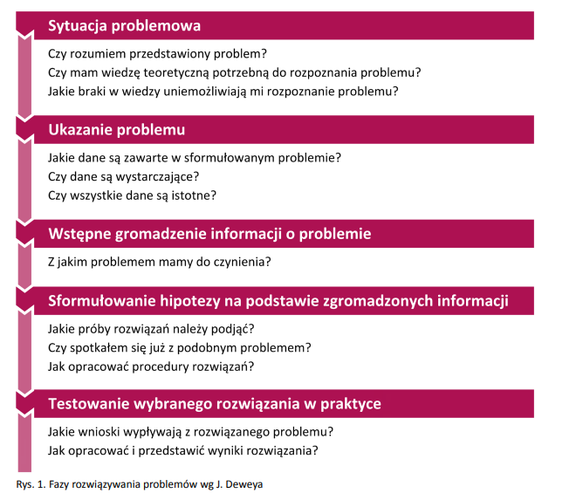
Rozpoznawanie i rozwiązywanie problemów

Slide 49
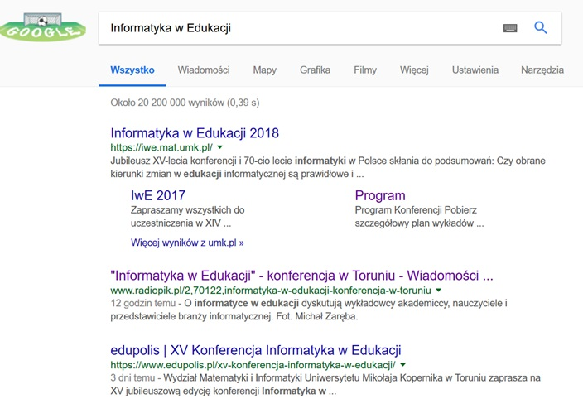
Myślenie komputacyjne – wyszukiwanie wzorca

Slide 50
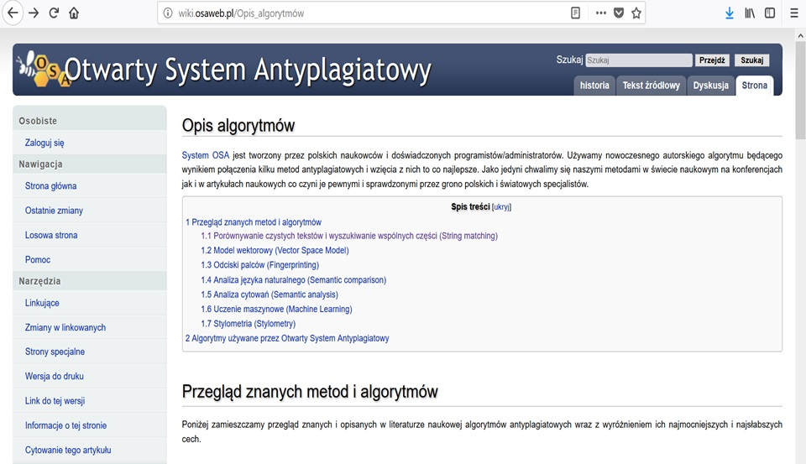
Myślenie komputacyjne – porównywanie tekstów

Slide 51

Myślenie komputacyjne – porównywanie wzorów
Porównywanie tekstów, wyszukiwanie wzorca – wzornictwo

Slide 52
Myślenie komputacyjne – porównywanie tekstów
Podobieństwo organizmów - sekwencje nukleotydowe DNA (fragment genu)
ATGGCAGACCATTATTTTTCTAACGACCCTTCTAGTAAAAGTGATCGTAAGCGATGGGAATTTACGCTTC
GTGGATCTCAATTTACTTTCTTATCTGACCGTGGGGTGTTCTCGAAAAACGAAGTGGACTTTGGTTCTCG
TCTTTTAATTGAAGCGTTTCAAGTGCCAGATATTAAAGGTGACATATTAGACGTAGGTTGTGGATATGGA
CCAATTGGTTTATCGTTGGCGAAAGAGTTTCAAGACCGTAAAGTTCACATGGTGGATGTGAATGAAAGGG
CACTTGAGCTTGCAAAAGAAAATGCCGCTAACAATAGAATTGGAAATGTGCACATTTTTCAAAGTAGCGT
CTATGAAAATGTAGATGGTATGTATGCTGCTATTCTATCTAATCCTCCAATTCGTGCAGGGAAAGATATC
GTGCATGAGATTTTAGAAAAAGCTGTAGAACATTTAGTTCCAGGTGGAGAGTTGTGGATTGTTATTCAAA
AGAAACAAGGTGCACCATCTGCGCTGAAGAAACTAGAAGAAGTGTTTTCTGAAGTCGAAGTTGTAGAAAA
GAAAAAAGGATATTATATCATAAAATCAAAAAAACGTTGA
Fragment genu 16S bakterii, na podstawie
którego identyfikuje się zakażenia

Slide 53
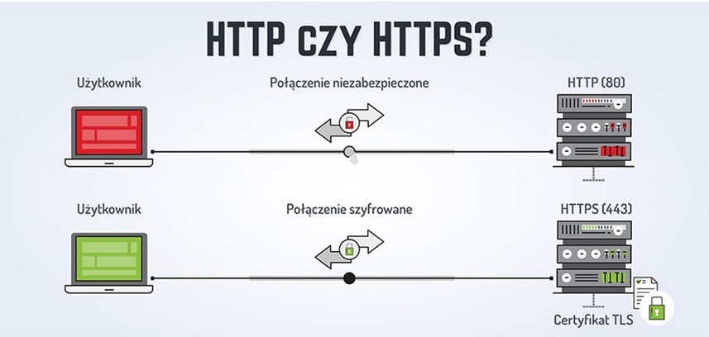
Myślenie komputacyjne - szyfrowanie

Slide 54
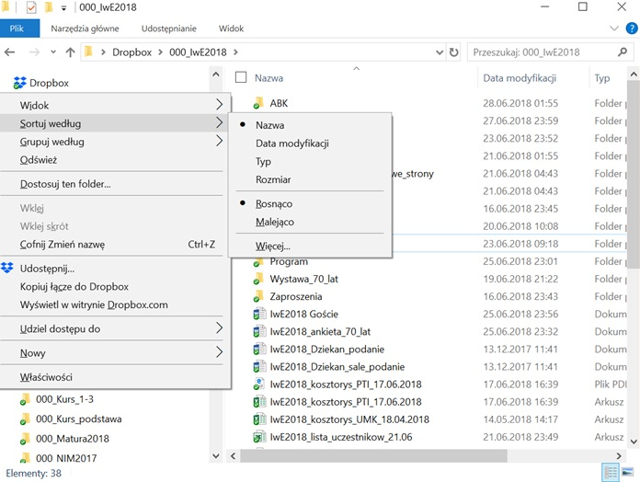
Myślenie komputacyjne - porządkowanie

Slide 55
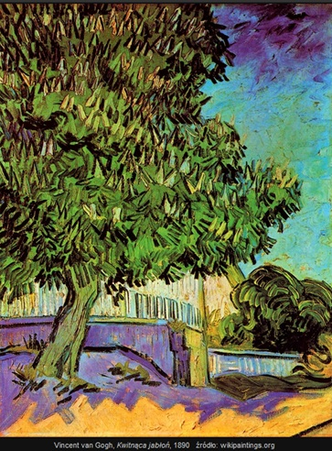
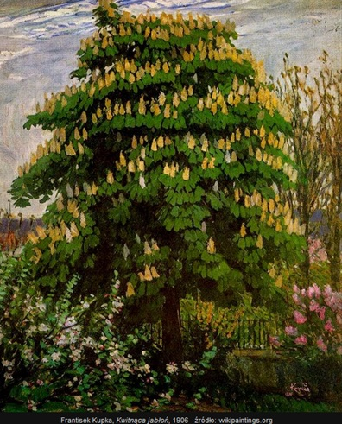
Myślenie komputacyjne Vincent van Gogh i… rekurencja?
źródło obrazów - Wikipedia

Slide 56
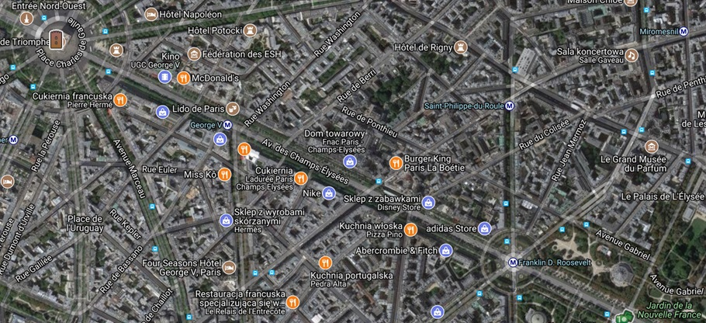
Rekurencja na planie miast?
Paryż, Pola Elizejskie
źródło: https://www.google.com/maps/

Slide 57
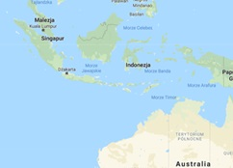
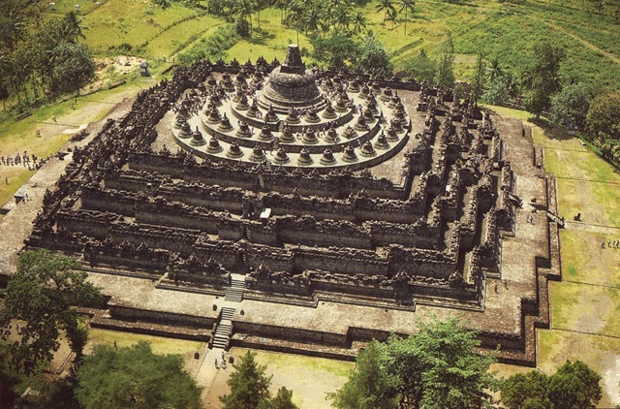
Powtarzanie w architekturze?
Największa buddyjska świątynia
Borobudur na Jawie VIII/IX wiek
źródło: https://wikipedia.org

Slide 58


Fraktale w geografii?
Grand Mesa National Forest, Kolorado
źródło: https://www.google.com/maps/

Slide 59
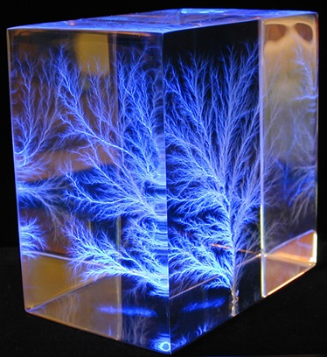
Fraktale w fizyce?
Figura Lichtenberga - struktura fraktalna powstała wskutek wyładowań o wysokim napięciu, uwieczniona w szkle akrylowym.
źródło: http://www.capturedlightning.com

Slide 60
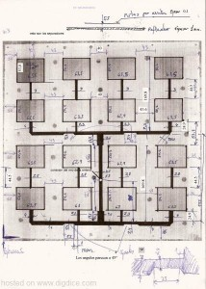
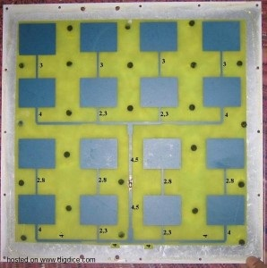
Fraktale w nowych technologiach?
Prawie każdy telefon komórkowy korzysta z wbudowanej anteny fraktalnej. Takie anteny wykorzystywane są również w komunikacji mikrofalowej.
źródło: http://www.digdice.com

Slide 61
Rozumowanie, analizowanie i rozwiązywanie problemów
przezwyciężanie przeszkód w rozwiązywaniu problemów
poszukiwanie potrzebnych informacji
eksperymentowanie na drodze do rozwiązania
kreatywne wnioskowanie
rozwijanie umiejętności analizy sytuacji
spojrzenie na problem z różnych perspektyw
innowacyjne rozwiązania
wizualizacja pomysłów rozwiązań
tworzenie modelu abstrakcyjnego
odrzucanie błędnych rozwiązań
wybieranie właściwej drogi postępowania

Slide 62
Programowanie, aplikacje, robotyka
przewidywanie wszystkich dróg postępowania
podejmowanie decyzji i wyróżnianie powtórzeń
jednoznaczny zapis rozwiązania, warunków granicznych w sposób zrozumiały dla maszyny
umiejętność zapisu rozwiązań w różnorodnej formie
poprawienie błędów w rozwiązaniu
analiza szybkości działania w porównaniu z innymi rozwiązaniami
umiejętny dobór danych do testowania
tworzenie dokumentów czytelnych w treści i formie
sprawne projektowanie obliczeń
kreatywne wychwytywanie własności dużych zbiorów danych
automatyzacja działań, programowanie urządzeń

Slide 63
Kompetencje społeczne
aktywne uczestniczenie w zespołowej realizacji projektów z różnych dziedzin
umiejętność prezentacji efektów wspólnej pracy
umiejętność korzystania z zasobów światowych – zbiory muzealne, biblioteki
porządkowanie i selekcjonowanie zasobów
krytyczne ocenianie informacji i ich źródeł pod względem wiarygodności i rzetelności
korzystanie z e-usług
świadome budowanie wizerunku w przestrzeni medialnej
nawiązywanie poprawnych relacji społecznych w sieci z rówieśnikami i innymi osobami

Slide 64
VII. Algorytmika

Slide 65
Algorytm
zbiór dobrze zdefiniowanych kroków prowadzących do wykonania pewnego zadania
w matematyce skończony ciąg jasno zdefiniowanych czynności, koniecznych do wykonania pewnego rodzaju zadań
skończony ciąg/sekwencja reguł, które aplikuje się na skończonej liczbie danych, pozwalający rozwiązywać zbliżone do siebie klasy problemów
zespół reguł charakterystycznych dla pewnych obliczeń lub czynności informatycznych
Algorytm ma przeprowadzić system z pewnego stanu początkowego do pożądanego stanu końcowego. Badaniem algorytmów zajmuje się algorytmika. Algorytm może zostać zaimplementowany w postaci programu komputerowego.

Slide 66
Algorytm
opis słowny,
lista kroków,
schemat blokowy,
drzewo algorytmu,
pseudokod,
język programowania

Slide 67
Schemat blokowy
Algorytm wygodnie jest wyrażać za pomocą schematu blokowego, który pokazuje czynności/działania/instrukcje i wzajemne ich powiązania.
Schemat blokowy składa się z następujących elementów:
strzałka − wskazuje jednoznacznie powiązania i ich kierunek,
operand − prostokąt, do którego wpisywane są wszystkie operacje z wyjątkiem instrukcji wyboru,
predykat − romb, do którego wpisywane są wyłącznie instrukcje wyboru,
etykieta − owal służący do oznaczania początku bądź końca sekwencji schematu.

Slide 68
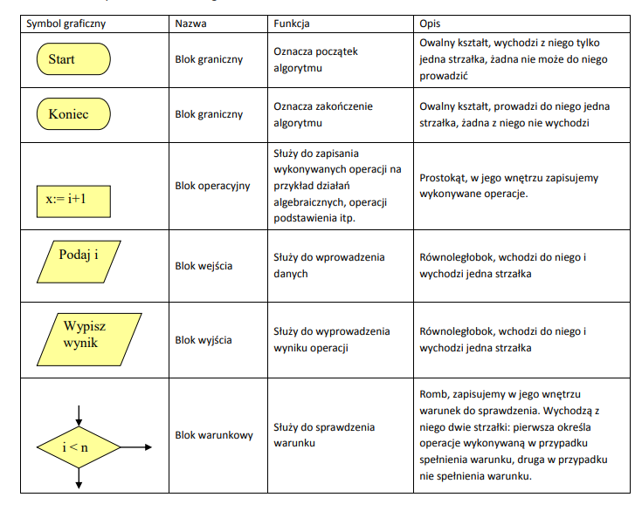
Elementy schematu blokowego

Slide 69
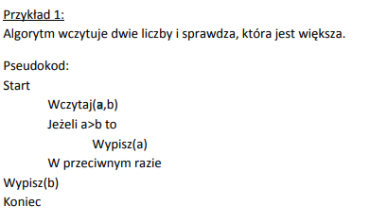
Pseudokod
Pseudokod jest to połączenie języka naturalnego z elementami języka programowania.

Slide 70
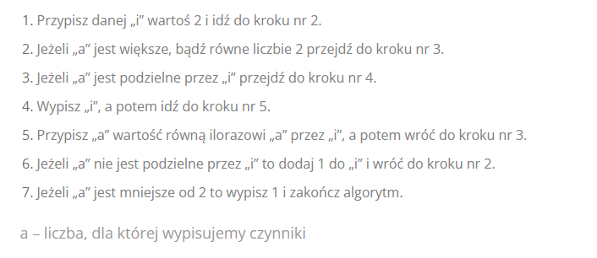
Lista kroków
Algorytm może być zapisany również jako najzwyklejsza, ponumerowana lista kroków, które mają być wykonywane do momentu zakończenia algorytmu. Jeśli chodzi o ten sposób zapisywania to (przynajmniej moim zdaniem) właśnie w nim najtrudniej wypatrzeć jakieś błędy, ale umówmy się wszystkie z przedstawionych metod zapisu są stosunkowo proste.

Slide 71
Lista kroków
Algorytm może być zapisany również jako najzwyklejsza, ponumerowana lista kroków, które mają być wykonywane do momentu zakończenia algorytmu. Jeśli chodzi o ten sposób zapisywania to (przynajmniej moim zdaniem) właśnie w nim najtrudniej wypatrzeć jakieś błędy, ale umówmy się wszystkie z przedstawionych metod zapisu są stosunkowo proste.

Slide 72
Drzewo algorytmu
Drzewo (ang. tree) jest strukturą danych zbudowaną z elementów, które nazywamy węzłami (ang. node ). Dane przechowuje się w węzłach drzewa. Węzły są ze sobą powiązane w sposób hierarchiczny za pomocą krawędzi (ang. edge ), które zwykle przedstawia się za pomocą strzałki określającej hierarchię. Pierwszy węzeł drzewa nazywa się korzeniem (ang. root node ). Od niego "wyrastają" pozostałe węzły, które będziemy nazywać synami (ang. child node ). Synowie są węzłami podrzędnymi w strukturze hierarchicznej. Synowie tego samego ojca są nazywani braćmi (ang. sibling node ). Węzeł nadrzędny w stosunku do syna nazwiemy ojcem (ang. parent node ). Ojcowie są węzłami nadrzędnymi w strukturze hierarchicznej. Jeśli węzeł nie posiada synów, to nazywa się liściem ( ang. leaf node ), w przeciwnym razie nazywa się węzłem wewnętrznym (ang. internal node, inner node, branch node ).

Slide 73
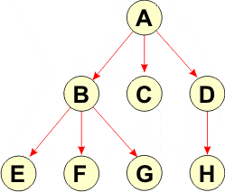
Drzewo algorytmu
Notes:
A...H – węzły drzewa strzałki – krawędzie. Zwrot określa kierunek hierarchii rodzić → dziecko. A – korzeń drzewa B, C, D – bracia, synowie węzła A, który jest dla nich ojcem E, F, G – bracia, synowie węzła B, który jest dla nich ojcem H – syn węzła D, który jest dla niego ojcem A, B, D – węzły wewnętrzne C, E, F, G, H – liście

Slide 74
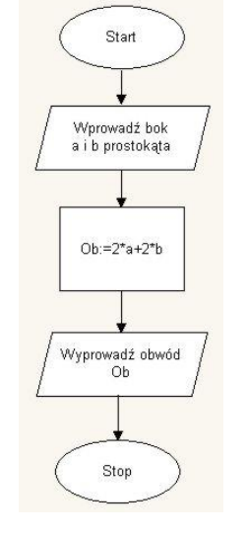
Rodzaje algorytmów – Algorytmy liniowe
Algorytm liniowy to taki, w którym nie określono żadnych warunków. Jest też nazywany sekwencyjnym, gdyż każdy z kroków w tym algorytmie następuje sekwencyjnie, czyli wykonanie jednej sekwencji powoduje przejście bezpośrednio do następnej.

Slide 75
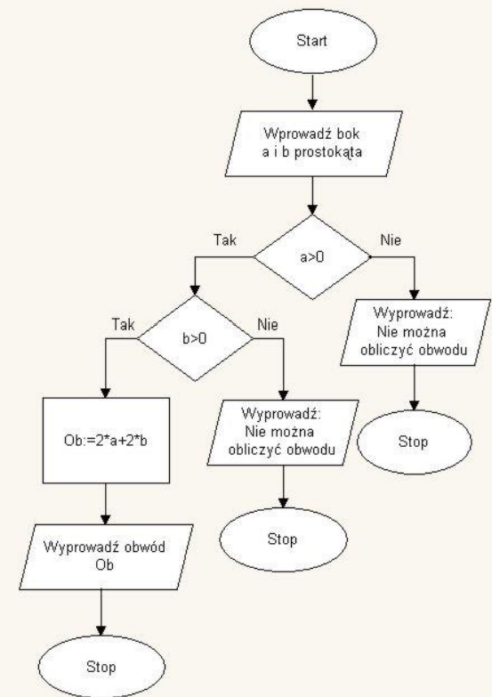
Rodzaje algorytmów – Algorytmy warunkowe
Algorytm liniowy to taki, w którym nie określono żadnych warunków. Jest też nazywany sekwencyjnym, gdyż każdy z kroków w tym algorytmie następuje sekwencyjnie, czyli wykonanie jednej sekwencji powoduje przejście bezpośrednio do następnej.

Slide 76
Rodzaje algorytmów – Algorytmy warunkowe
Algorytm warunkowy to taki, w którym wykonanie instrukcji uzależnione jest od spełnienia lub niespełnienia warunku.

Slide 77
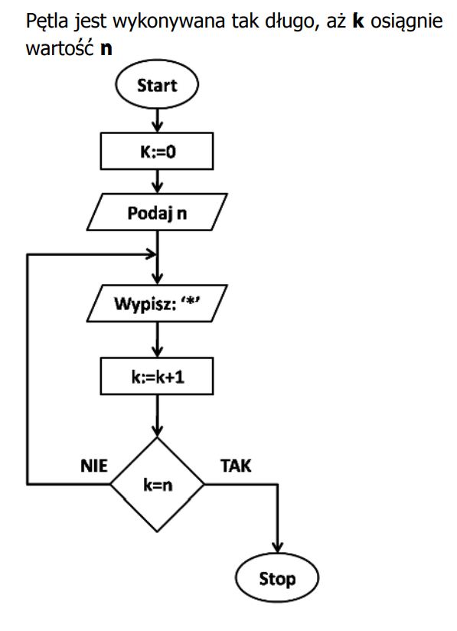
Rodzaje algorytmów – Algorytmy iteracyjne
Iteracją nazywamy instrukcję powtarzania danego ciągu operacji. Liczba powtórzeń może być ustalona przed wykonaniem instrukcji lub może zależeć od spełnienia pewnego warunku, który jest sprawdzany w każdej iteracji. Iteracja inaczej zwana jest pętlą.

Slide 78
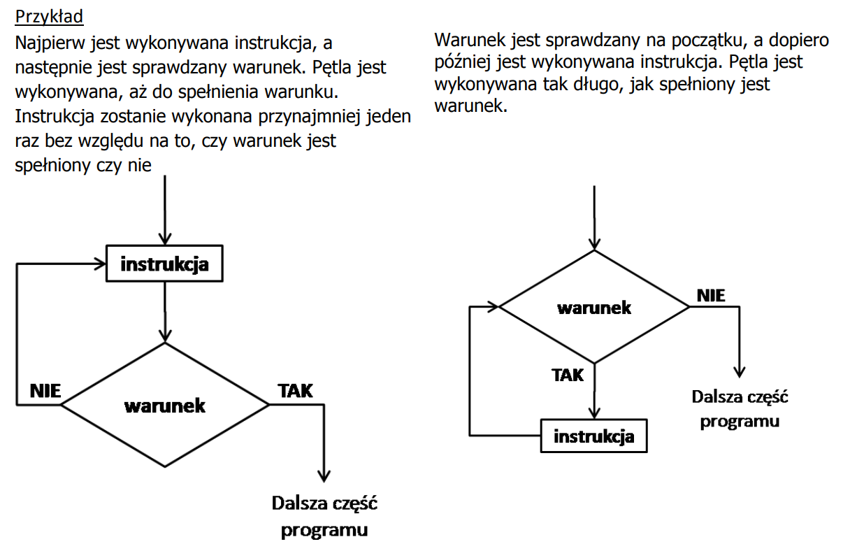
Rodzaje algorytmów – Algorytmy warunkowe
Oprócz pętli z licznikiem istnieją jeszcze inne dwa rodzaje pętli, których działanie jest uzależnione od warunków. Poniżej znajdują się schematy blokowy tych pętli.

Slide 79
Rodzaje algorytmów – Algorytmy warunkowe
Oprócz pętli z licznikiem istnieją jeszcze inne dwa rodzaje pętli, których działanie jest uzależnione od warunków. Poniżej znajdują się schematy blokowy tych pętli.

Slide 80
Algorytmika – zadania do wykonania
obliczanie średniej;
pisemne wykonywanie działań arytmetycznych;
szukanie elementu w zbiorze uporządkowanym; nieuporządkowanym
szukanie elementu
najmniejszego, największego;
iteracyjny algorytm Euklidesa
porządkowanie elementów zbioru przez wybór i zliczanie.
metoda binarna, postępowanie zachłanne, rekurencja;
algorytmy na liczbach (pierwsze, systemy, NWD, NWW);
algorytmy na tekstach (porównywanie, wzorzec naiwnie, szyfrowania proste);
porządkowanie: wstawianie, bąbelkowa;
wydawanie reszty najmniejszą
liczbą nominałów;
ciągi iteracyjne, rekurencyjne;
poprawność algorytmu dla przykładowych danych.

